Slide 1
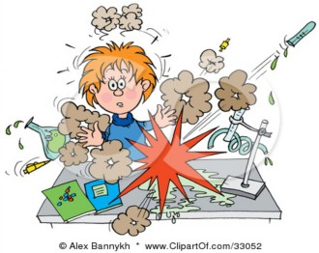
Экспериментирование, как средство развития познавательной активности дошкольников
Опыт работы
Куцерубова Галина Ивановна, воспитатель МАДОУ
г. Хабаровска «Детский сад комбинированного вида № 140»

Slide 2
Актуальность
Познавательно-исследовательская деятельность содействует развитию творческих способностей детей, формированию навыков саморазвития и самообразования.
Реализация образовательной области «Познавательное развитие»:
экспериментирование;
исследование;
коллекционирование;
проектирование.

Slide 3
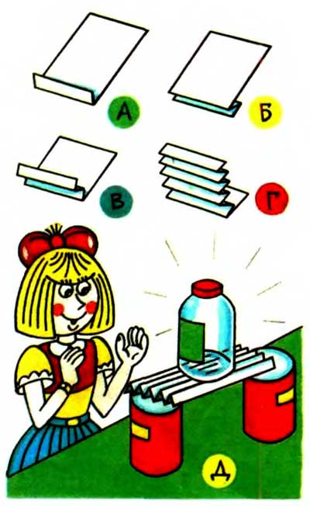
целевые ориентиры (ФГОС ДО):
Ребёнок проявляет любознательность,
задает вопросы взрослым и сверстникам,
интересуется причинно-следственными связями, пытается самостоятельно придумывать объяснения явлениям природы,
склонен наблюдать, экспериментировать,
обладает начальными знаниями о себе, о природе и социальном мире.

Slide 4
Ю.К. Бабанский, Л.А. Венгер, Н.А. Ветлугина, И.Д. Зверев, В.В. Запорожц, И.Я. Лернер, А.И. Савенков, Г.И. Щукина и др.
В период дошкольного детства формируются способности к начальным формам обобщения, умозаключения, абстракции.
Появляется особый интерес детей к экспериментированию.
При активном действии ребенка в процессе познания действуют все органы чувств.
Тесно связано с другими видами деятельности – наблюдением, развитием речи

Slide 5

методы работы
ЭКСПЕРИМЕНТИРОВАНИЕ
НАБЛЮДЕНИЕ
ИГРОВОЙ МЕТОД
ЭЛЕМЕНТАРНЫЙ ОПЫТ
РАССКАЗ ВОСПИТАТЕЛЯ
РАССКАЗ ДЕТЕЙ
БЕСЕДА

Slide 6

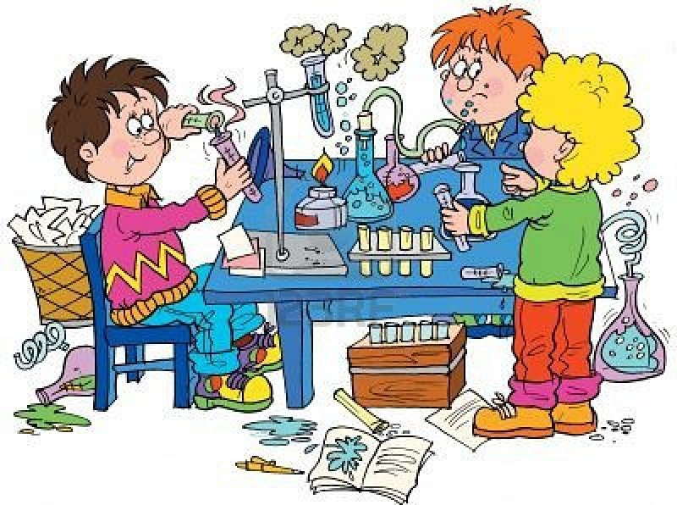
Формы работы:
ФРОНТАЛЬНЫЕ
ГРУППОВЫЕ
ИНДИВИДУАЛЬНЫЕ

Slide 7
Ожидаемые результаты
Вывести детей на более высокий уровень познавательной активности
Сформировать у детей уверенность в себе посредством развития мыслительных операций, творческих предпосылок и как следствие, развитие у детей личностного роста и чувства уверенности в себе и своих силах.
Обогатить предметно–развивающую среду в группе.

Slide 8
Новизна
Комплексное использование элементов ранее известных и современных методик детского экспериментирования, а также структуризацию практического и диагностического материала.
Технологичность
Разработки могут быть использованы и другими педагогами для работы с детьми, так как данная работа вполне предполагает вариативность ее использования в связи с конкретными задачами педагога, а также потому, что описание опыта работы опиралось на исследования ведущих специалистов в данной области.

Slide 9
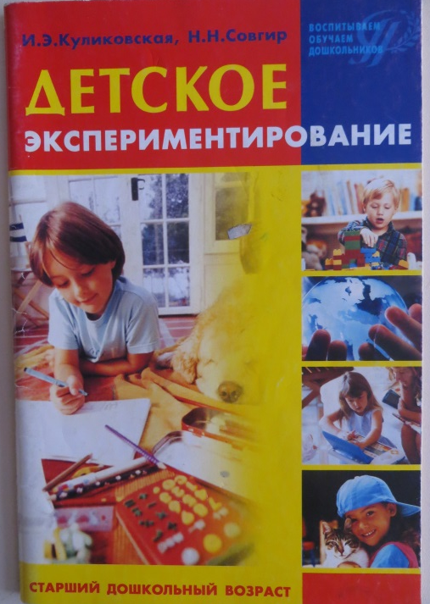
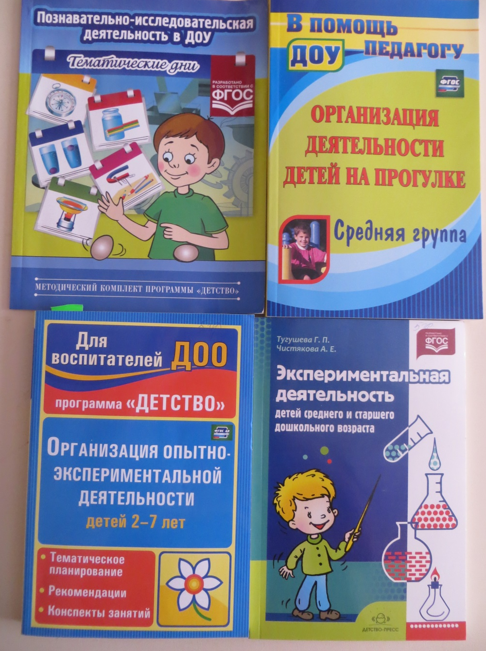

Изучение теоретических аспектов по данной теме

Slide 10
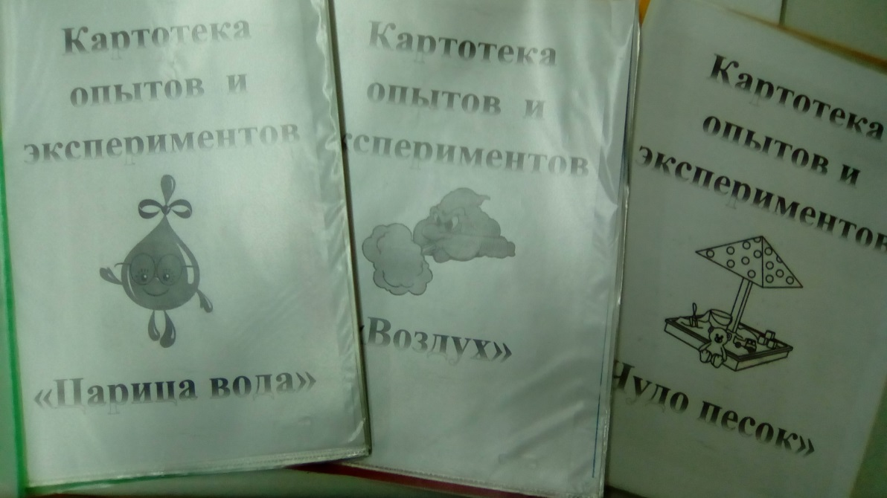
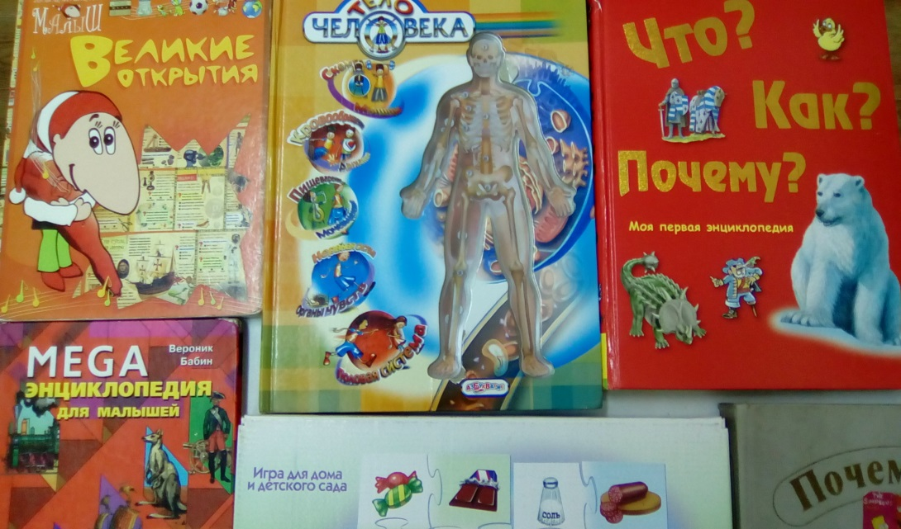
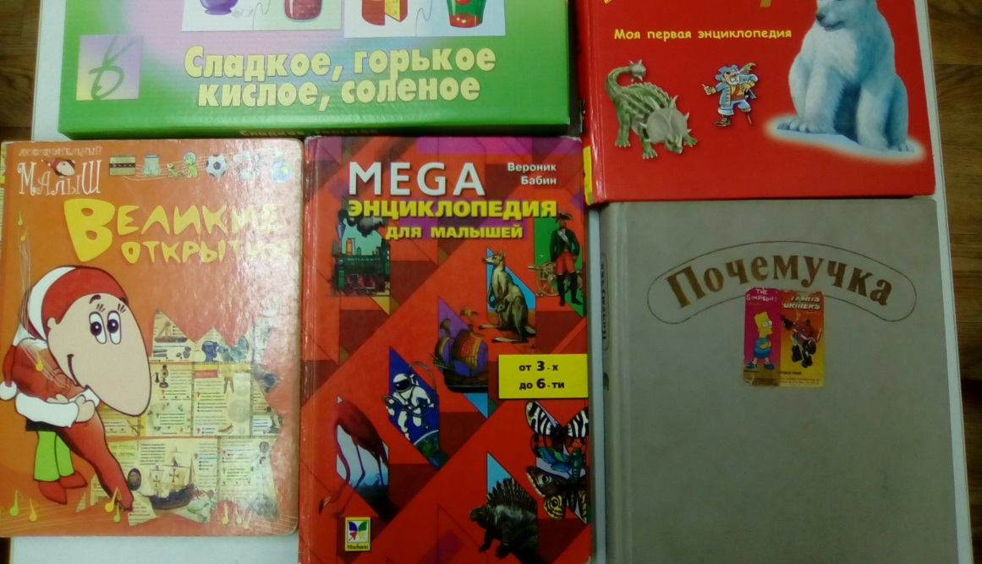
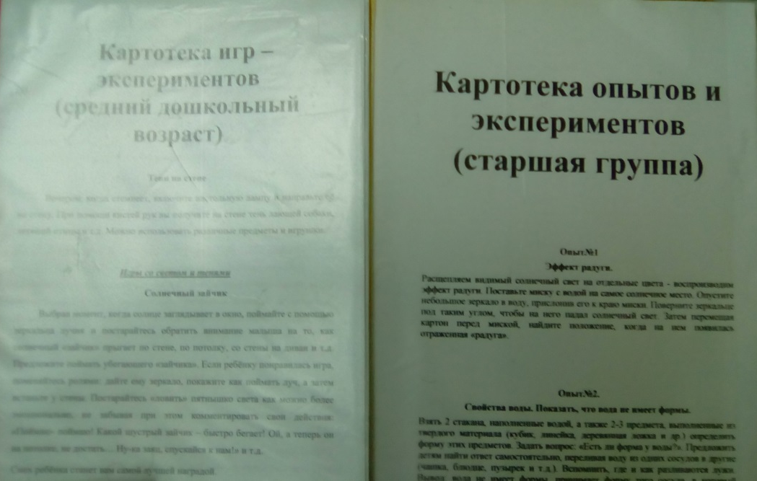
обогащение предметно-развивающей среды
картотеки

Slide 11
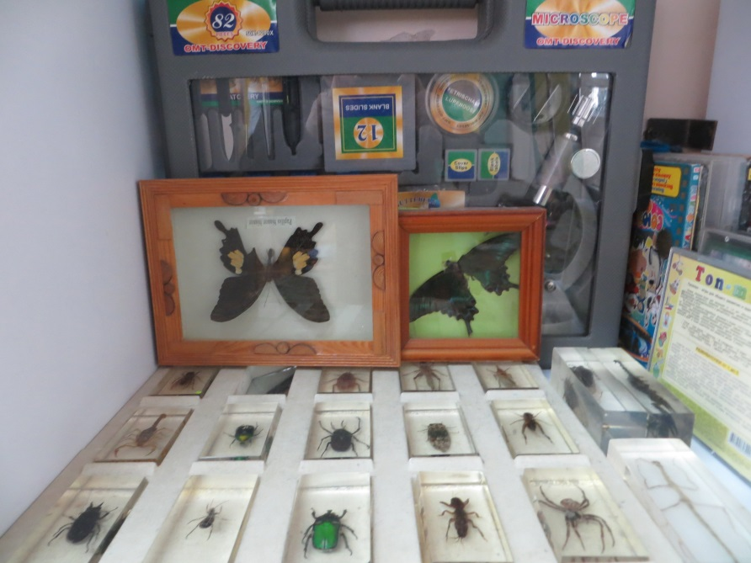
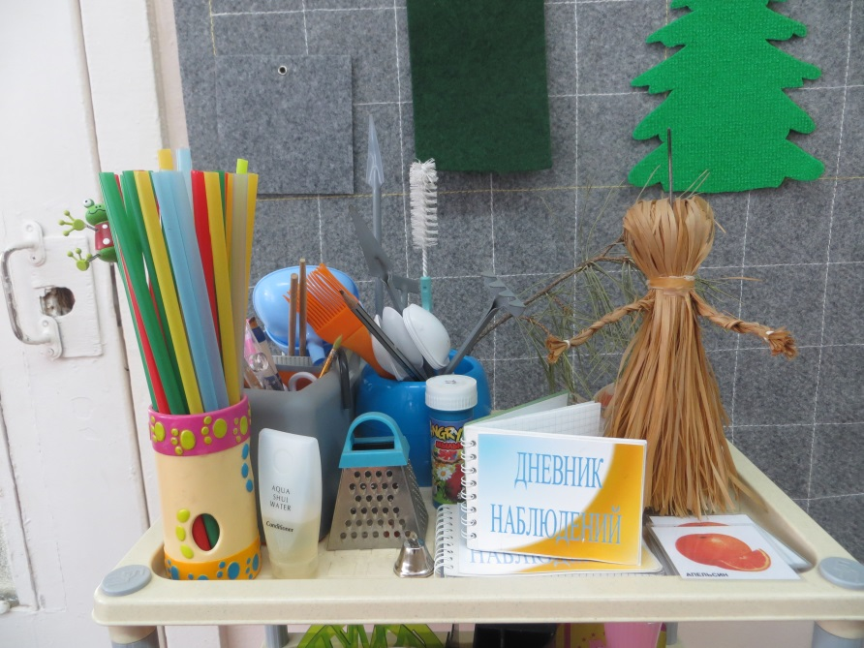
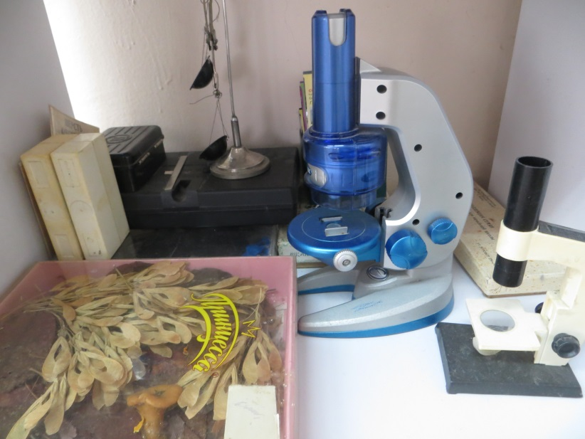
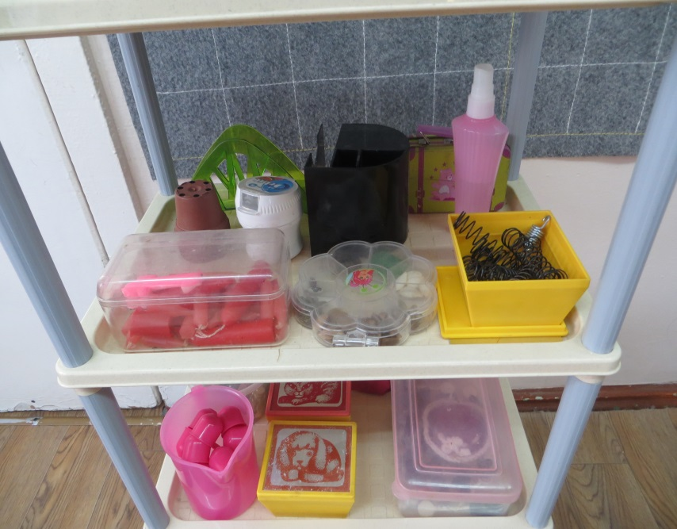
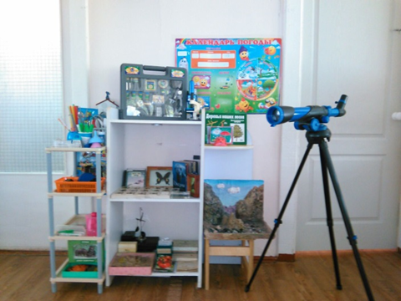
обогащение предметно-развивающей среды

Slide 12
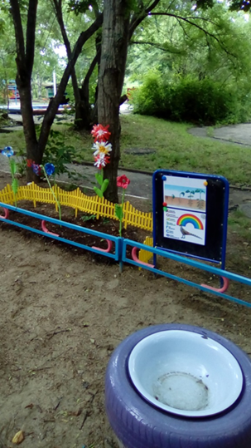
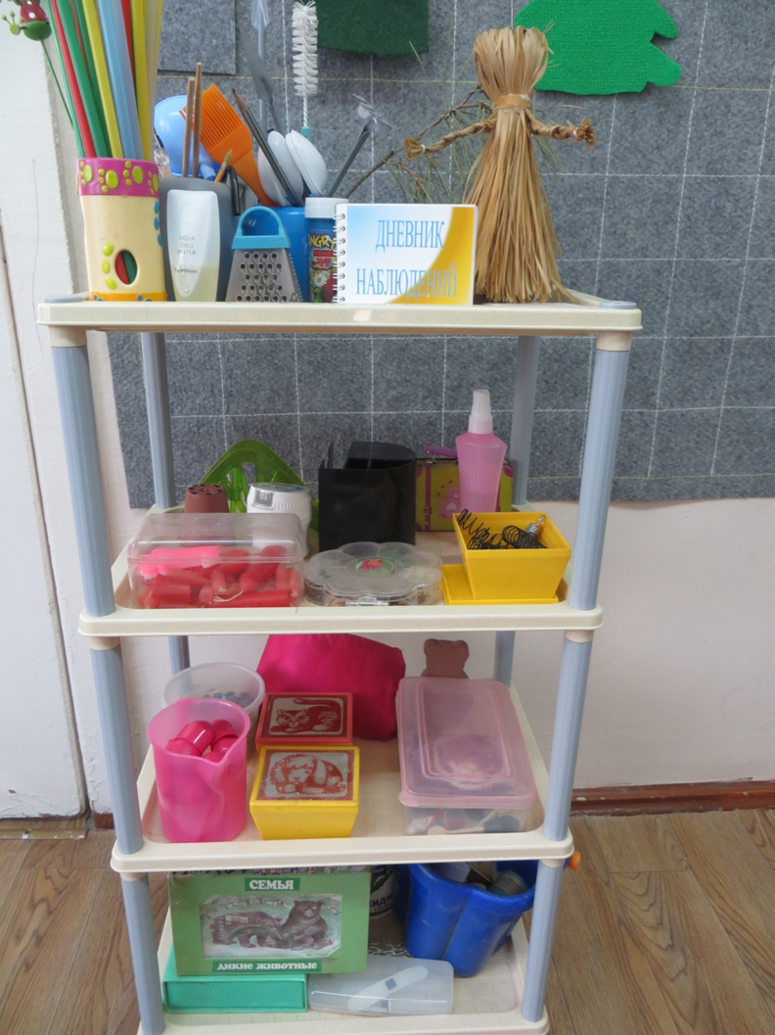
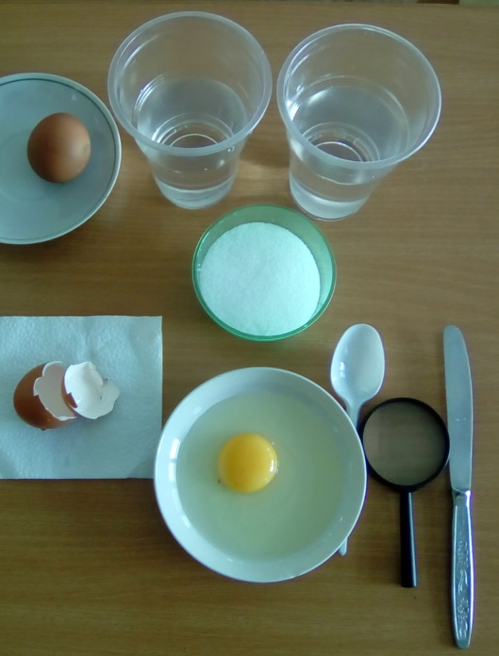
Требования к оборудованию:
• безопасность для жизни и здоровья детей;
• достаточность;
• доступность расположения.

Slide 13
Динамика развития исследовательской деятельности у дошкольников за 2014-2015 учебный год
 | Развитие познавательных способностей |  | Скорость ответа на уточняющий вопрос |  | Скорость ответа на восполняющий вопрос |  | Умение задавать вопрос |  | Быстрое решение задач. |  | Реакция на помощь в решении задач |  | Предпосылки поисковой деятельности
 | н | к | н | к | н | к | н | к | н | к | н | к | н | к
В | 0 | 19 | 0 | 25 | 0 | 25 | 0 | 19 | 0 | 19 | 0 | 19 | 0 | 19
С | 63 | 81 | 37 | 69 | 63 | 69 | 31 | 75 | 44 | 81 | 69 | 75 | 69 | 81
Н | 37 | 0 | 63 | 6 | 37 | 6 | 69 | 6 | 56 | 0 | 31 | 6 | 31 | 0
Изучение исследовательской деятельности осуществлялась по тестам, разработанным профессором А.И. Савенковым

Slide 14
ЦЕЛЬ: Создание условий для формирования целостного мировидения ребенка средствами экспериментирования и развитие познавательной активности у детей дошкольного возраста
Задачи:
Развивать наблюдательность, мыслительные процессы, внимание, зрительную, слуховую чувствительность, речь.
Расширять представление детей о физических свойствах и явлениях окружающего мира
Развивать представления детей о некоторых факторах среды
Расширять представление об использовании человеком факторов природной среды
Формировать опыт выполнения правил техники безопасности при проведении физических экспериментов.
Развивать эмоционально-ценностное отношение к окружающему миру.
Развивать интеллектуальные эмоции детей

Slide 15
планирование
Сентябрь
«Окрашивание воды» Цель: помочь выявить свойства воды.
«Игры с веерами и султанчиками» Цель: познакомить детей с одним из свойств воздуха-движением; движение воздуха – это ветер.
«Поиграем с солнышком» Цель: определить, какие предметы нагреваются лучше (светлые или темные), где это происходит быстрее (на солнышке или в тени).
«Свойства песка» Цель: познакомить со свойствами песка (состоит из песчинок, рыхлый, мелкий, легко сыплется, пропускает воду, на песке остаются следы, слипается, мокрый темнее сухого).
Октябрь
1. «Нюхаем, пробуем, трогаем, слушаем» Цель: закрепить представления детей об органах чувств, их назначении (уши – слышать, узнавать различные звуки; нос – определять запах; пальцы – определять форму, структуру поверхности; язык – определять на вкус).
2. «Почему все звучит?» Цель: подвести детей к пониманию причин возникновения звука: колебание предмета.
3. «Прозрачная вода» Цель: выявить свойства воды (прозрачная, без запаха, имеет вес)
4. «Вода принимает форму» Цель: выявить, что вода принимает форму сосуда

Slide 16
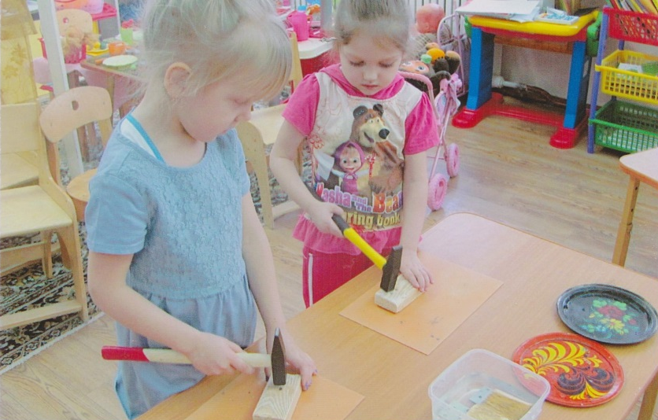
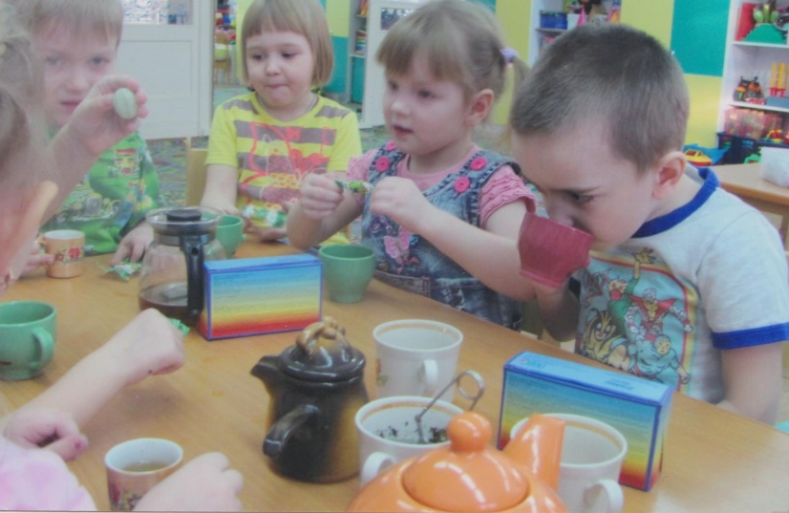
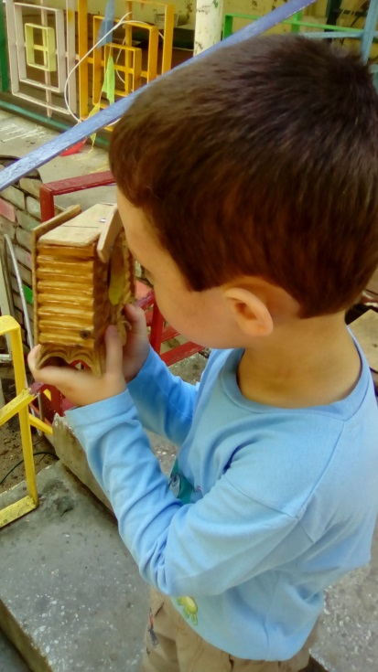
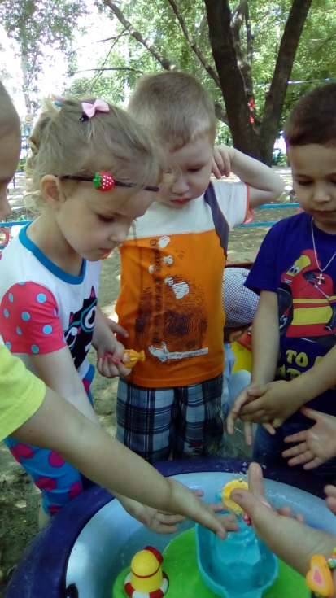
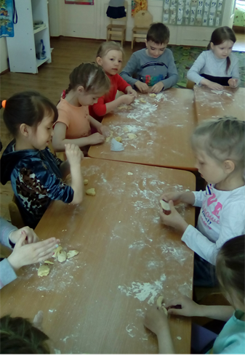
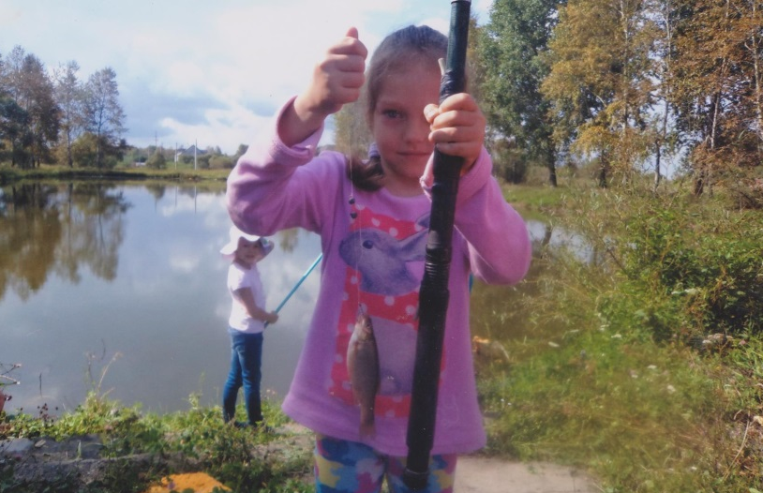
формы работы
Непосредственно образовательная деятельность (НОД);
Самостоятельная деятельность детей;
Совместная деятельность взрослого и детей.

Slide 17
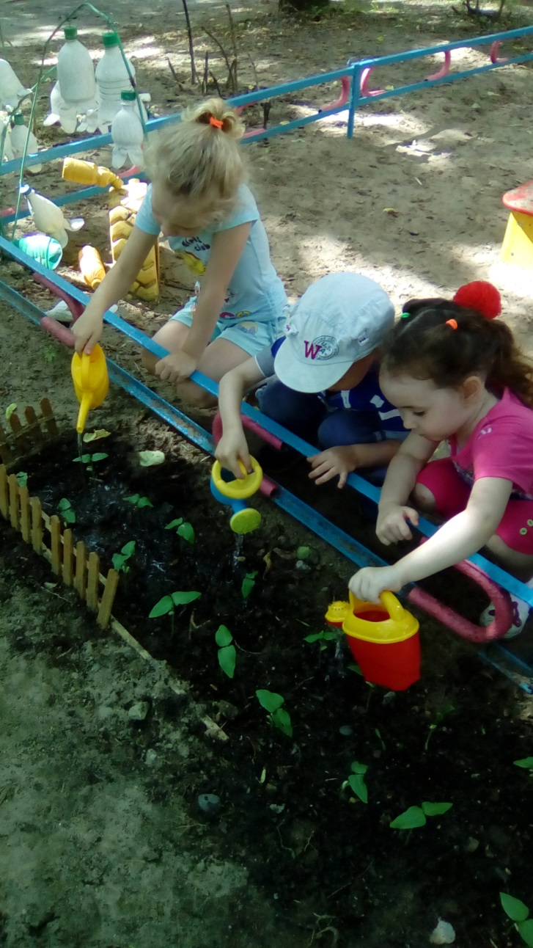
Направления работы
живая природа (наблюдения за растениями, насекомыми, животными);
неживая природа (изучение свойств воды, снега, воздуха, ветра, песка, глины);
человек («наши помощники» - нос, уши, глаза, руки, ноги, кожа);
рукотворный мир (изучение предметов из дерева, пластмассы, бумаги, ткани, резины, металла, мыла);
физические явления (изучение свойств магнита, света, электричества, звука).

Slide 18
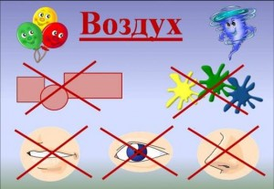
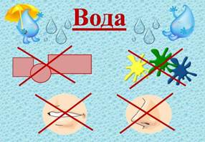

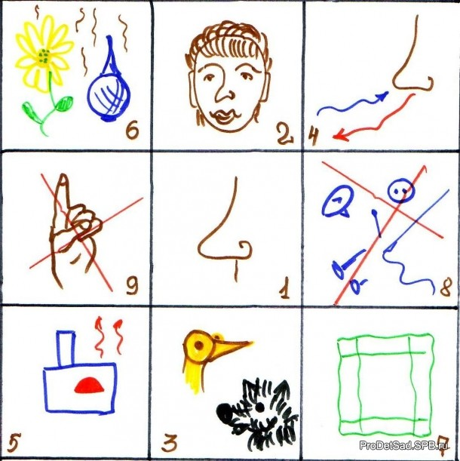
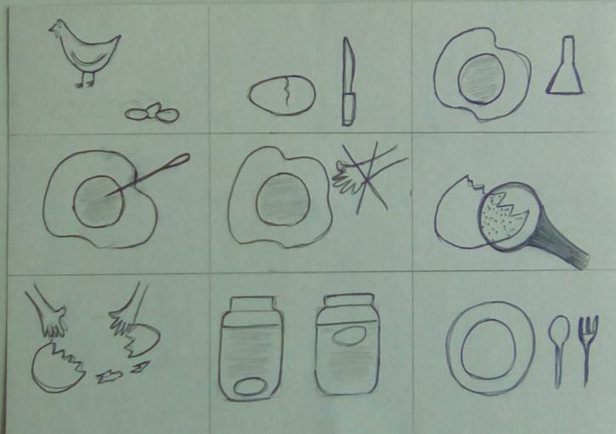
приемы, стимулирующие развитие познавательной активности:
модели последовательности деятельности
проблемная ситуация

Slide 19
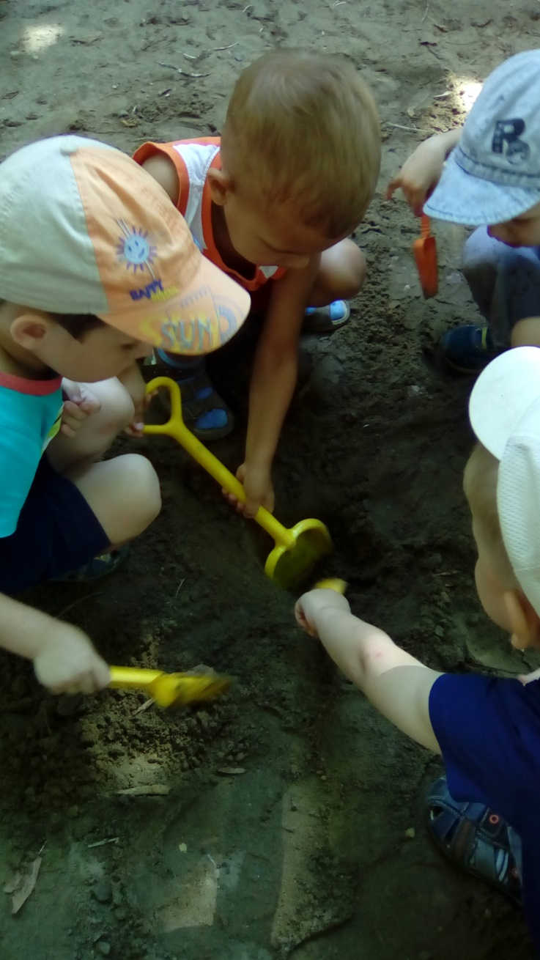
Позитивные моменты:
закрепление ранее полученного (усвоенного) материала;
продолжение работы по расширению представлений о предметах и явлениях;
свобода действий (возможность отойти от намеченного плана);
роль педагога носит гибкий характер (ведущий, партнер);
удовлетворение потребности в любознательности (почему, как, зачем, а что будет, если)
взаимодействие с детьми вместе, на равных, как партнеров.

Slide 20
Методика проведения опытов и экспериментов.
определение дидактических задач
выбор объекта
постановка опыта
обсуждение методики и хода эксперимента
подведение итогов и формулирование выводов.

Slide 21
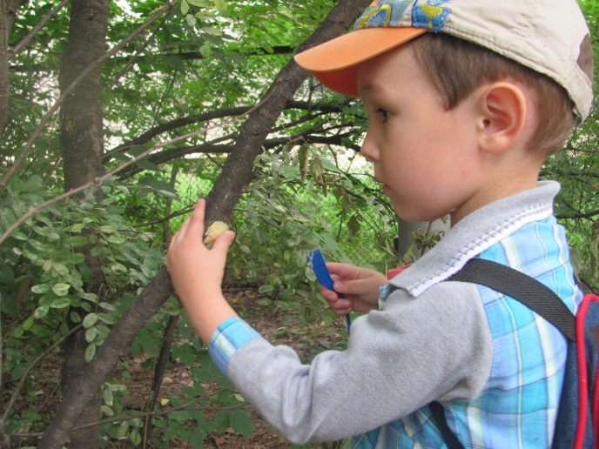
Решение задач осуществляется в 2 вариантах:
• дети проводят эксперимент, не зная его результата, и таким образом приобретают новые знания;
• дети вначале предсказывают вариант, а затем проверю, правильно ли они мыслили.
Продолжительность эксперимента определяется многими факторами:
• Особенностями изучаемого явления,
• Наличием свободного времени,
• Состоянием детей, их отношением к данному
виду деятельности.
• Если дети устали, занятие прекращаем
заранее задуманного срока, если же, наоборот, интерес к работе велик, ее можно продолжить сверх запланированного времени.

Slide 22
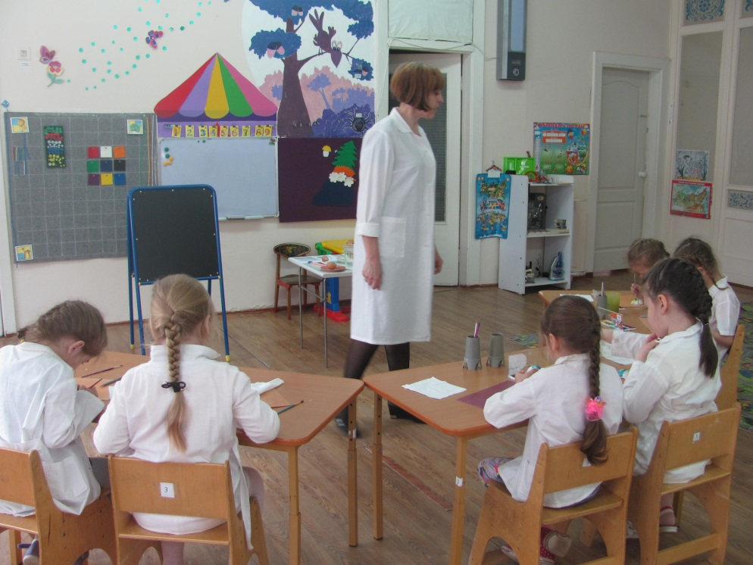
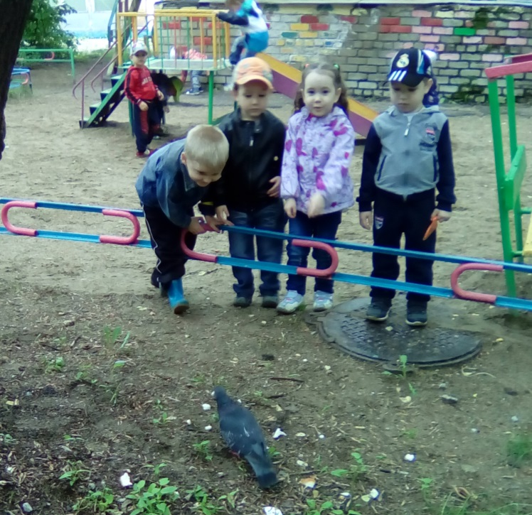
Виды экспериментов
запланированные наблюдения и эксперименты
случайные эксперименты
ответ на вопрос

Slide 23
Работа с родителями
РЕКОМЕНДАЦИИ:
«Чего нельзя и что можно делать для поддержания интереса детей к экспериментированию»
«Опыты в домашних условиях»
КОНСУЛЬТАЦИИ
Экспериментальная деятельность в жизни дошкольников
«Роль семьи в развитии познавательной активности детей»
«Экспериментирование с водой»
«Почему дошкольнику полезно быть исследователем»
ШПАРГАЛКИ
«Роль детского проектирования в развитии мыслительной активности»;
«Как помочь маленькому исследователю»

Slide 24
Динамика развития исследовательской деятельности у дошкольников за 2015-2016 учебный год
 | Развитие познавательных способностей |  | Скорость ответа на уточняющий вопрос |  | Скорость ответа на восполняющий вопрос |  | Умение задавать вопрос |  | Быстрое решение задач. |  | Реакция на помощь в решении задач |  | Предпосылки поисковой деятельности
 | н | к | н | к | н | к | н | к | н | к | н | к | н | к
В | 13 | 56 | 19 | 56 | 19 | 63 | 19 | 63 | 25 | 75 | 31 | 56 | 44 | 75
С | 81 | 44 | 63 | 44 | 75 | 37 | 69 | 37 | 69 | 25 | 63 | 44 | 56 | 25
Н | 6 | 0 | 13 | 0 | 6 | 0 | 12 | 0 | 6 | 0 | 6 | 0 | 0 | 0

Slide 25
Доля воспитанников (в %) проявляющих исследовательские способности

Slide 26

«Люди, научившиеся… наблюдениям и опытам, приобретают способность сами ставить вопросы и получать на них фактические ответы на более высоком умственном и нравственном уровне в сравнении с теми, кто такой школы не прошел».
К. Е. Тимирязева

Slide 27
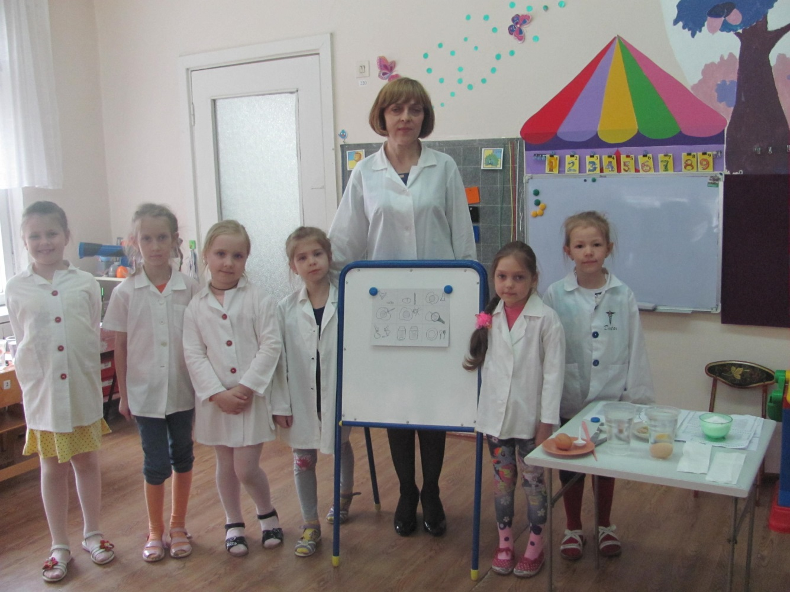
СПАСИБО ЗА ВНИМАНИЕ

